Slide 1

الدرس الثاني

Slide 2


أنظر و أتساءل

Slide 3

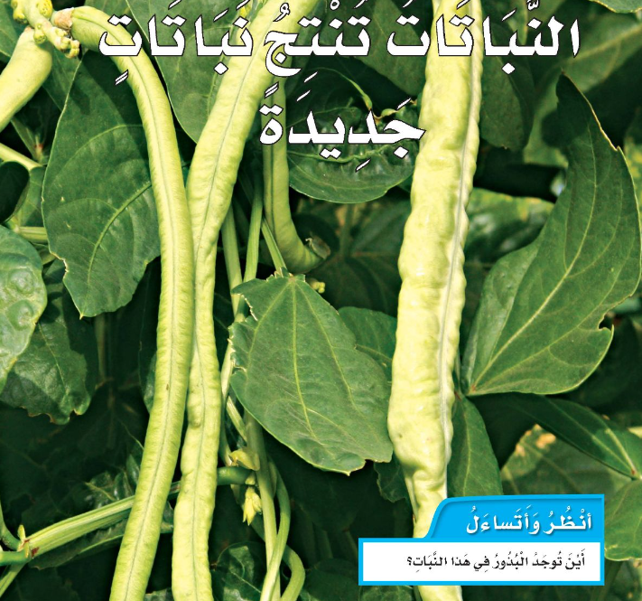
أين توجد البذور في هذا النبات؟
أنظر و أتساءل

Slide 4


Slide 5
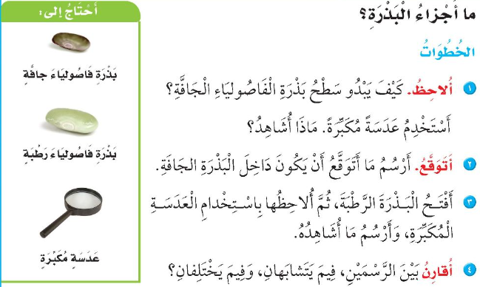
أستكشف

Slide 6
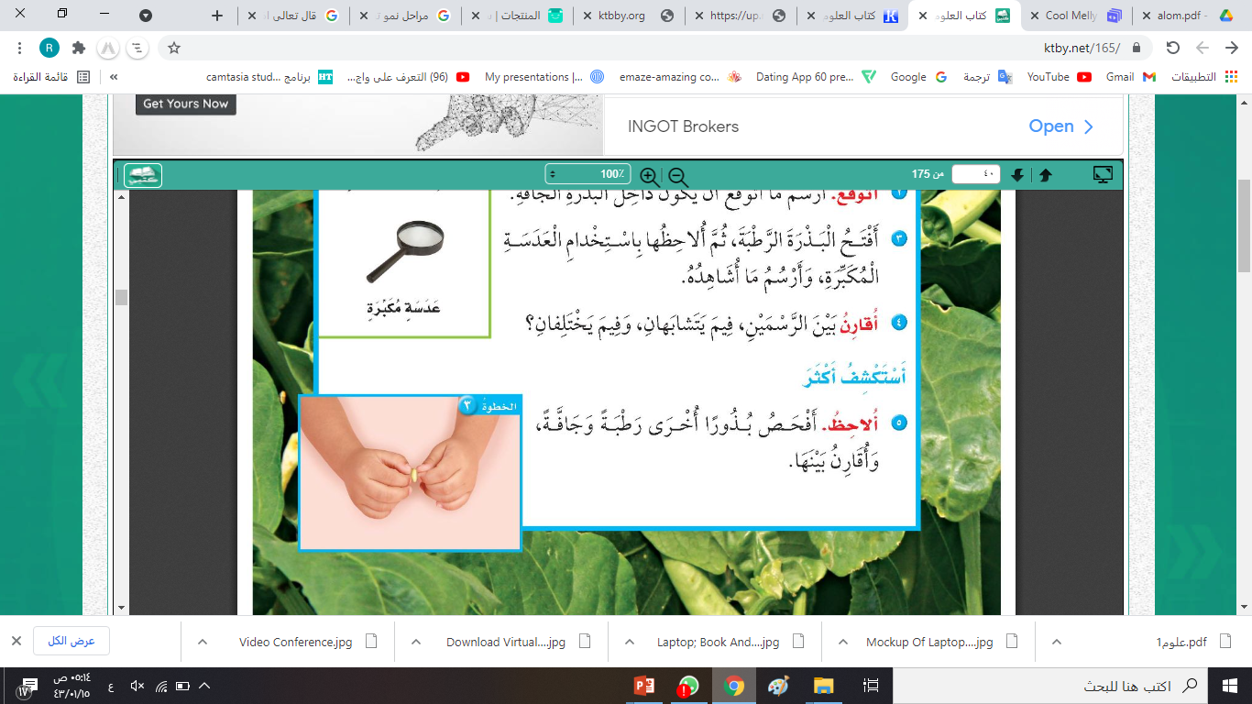
أستكشف أكثر

Slide 7

أقرأ وأتعلم

Slide 8

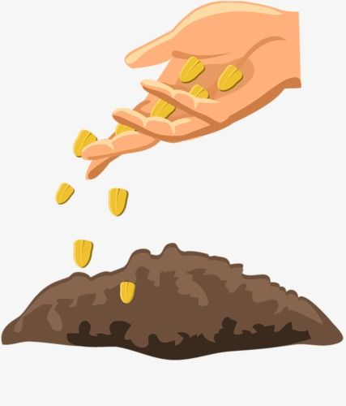
أقرأ وأتعلم
من أين تأتي البذور ؟

Slide 9


هيا يا أصدقائي
لنشاهد الفيديو

Slide 10
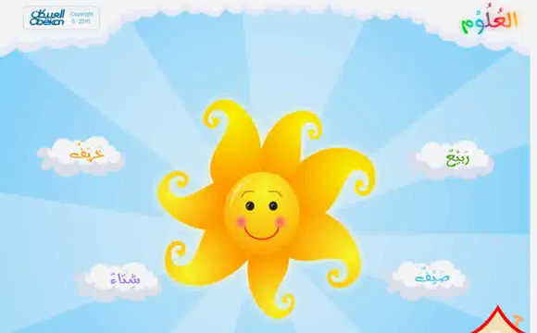

Slide 11

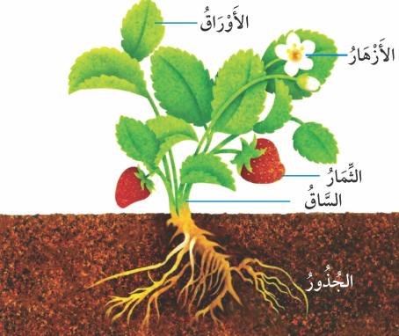
أقرأ وأتعلم
الزهرة هي التي تكون البذور والثمار في النبات
البذرة هي جزء النبات الذي ينمو ويصير نباتا جديدًا
تنتج الزهرة مسحوق يسمى
حُبُوب اللَّقاح وهي تسهم في إنتاج البذور
من أين تأتي البذور؟

Slide 12
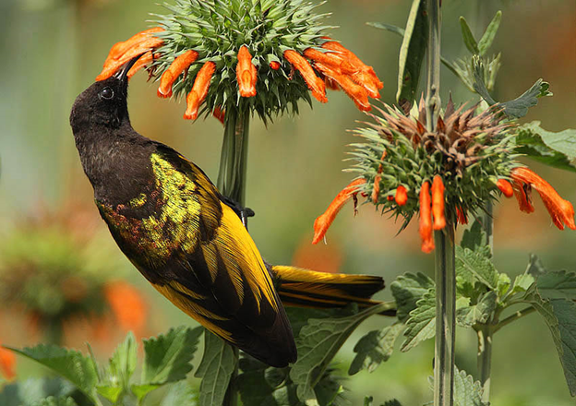
أقرأ وأتعلم
تساعد الحيوانات ومنها الطيور والنحل على نقل اللقاح من زهرة إلى أخرى
كما تساعد الرياح والماء أيضًا على نقل حُبوب اللقاح
من أين تأتي البذور؟

Slide 13
لنشاهد في الصور بذور الشمام

Slide 14
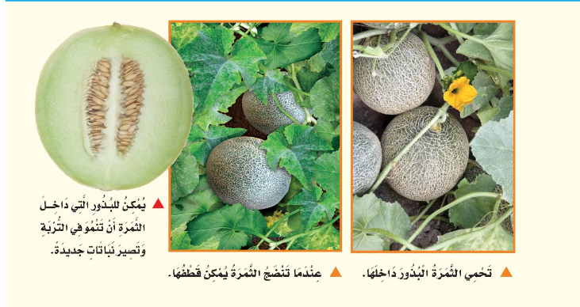

Slide 15
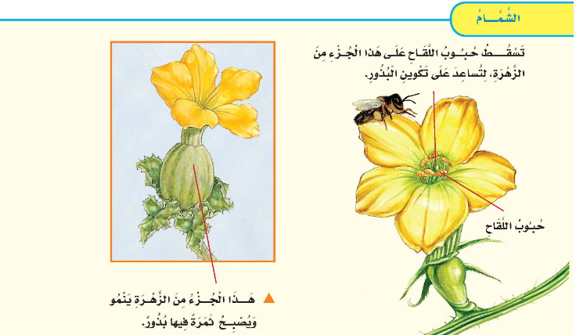

Slide 16
أقرأ وأتعلم
معظم النباتات تنتج بذورًا لتكون نباتات جديدة
يوجد داخل البذور غذاء يساعد النبات الجديد على النمو
أشكال و أحجام البذور؟
تكون مختلفة فبعضها صغير يمكن للرياح والماء نقلها
وبعضها يعلق بفرو الحيوانات وينتقل إلى مكان جديد
كيف تبدو البذور؟

Slide 17
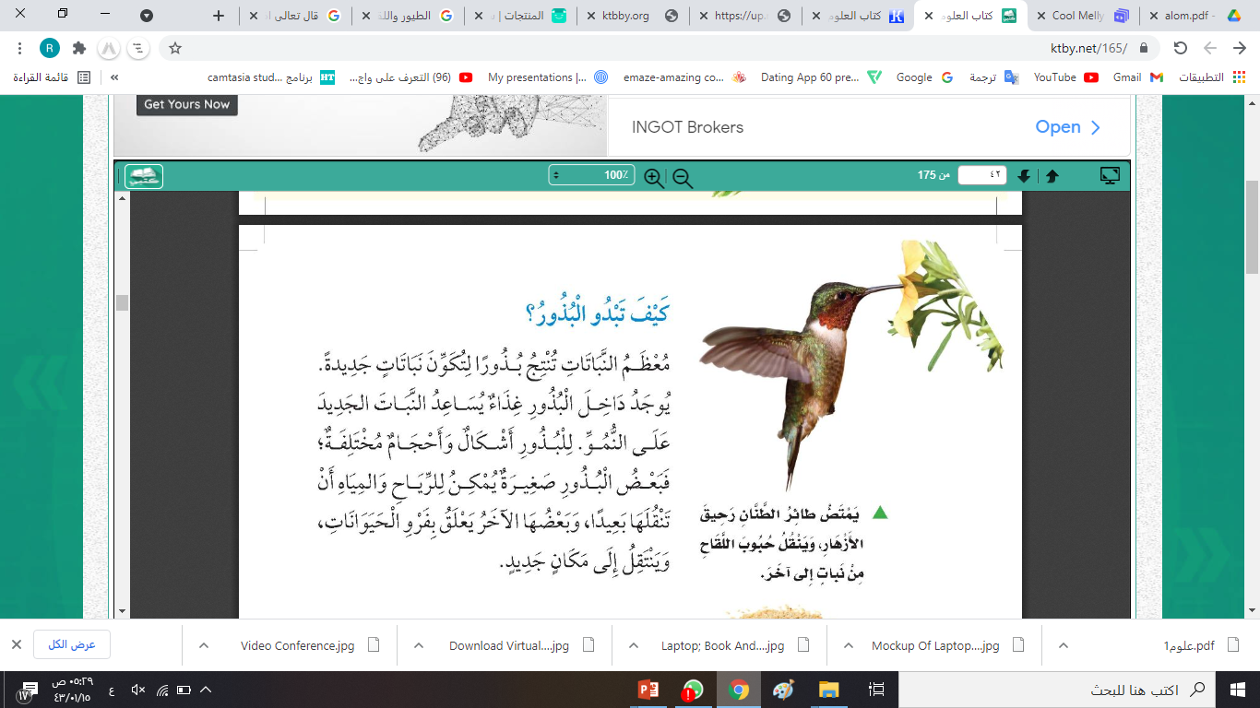

Slide 18
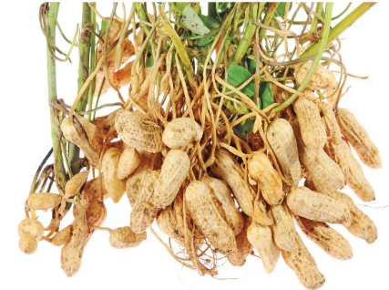
أقرأ وأتعلم
تتكون البذور من عدة أجزاء
جميع البذور لها أغلفة تحميها من الجفاف بل إن بعضها
له قشور صُلبة
كيف تبدو البذور؟

Slide 19
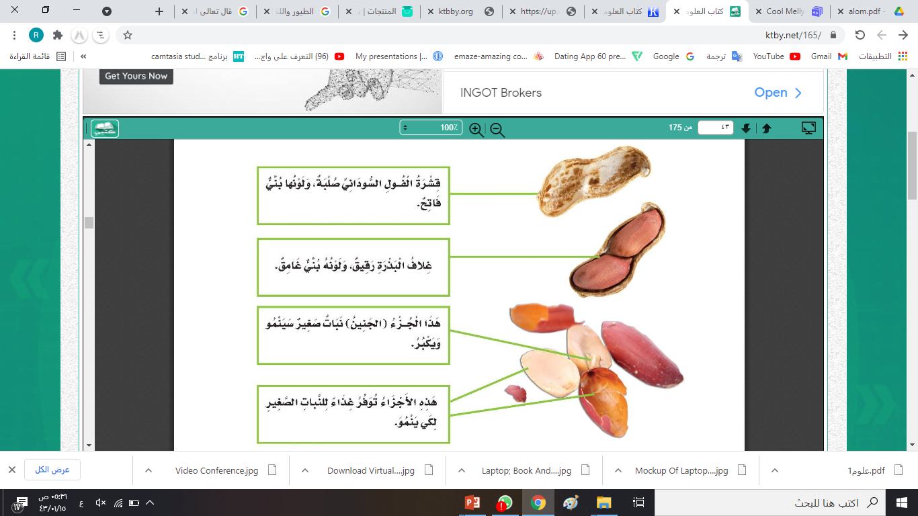

Slide 20

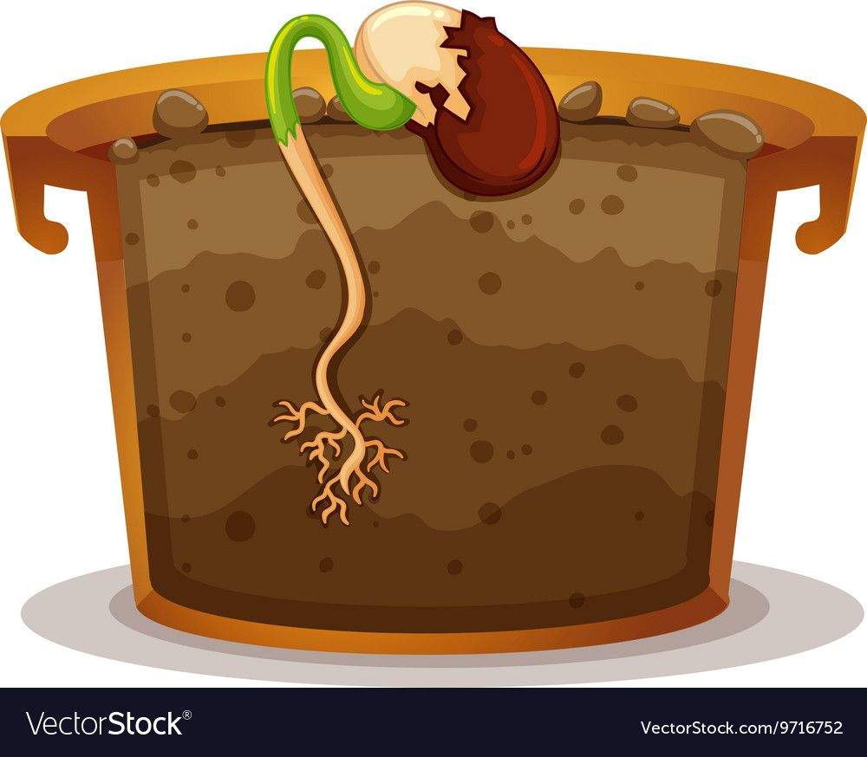
هيا نفكر يا أصدقائي
كيف تنمو البُذُور؟

Slide 21
هيا يا أصدقائي
لنشاهد الفيديو

Slide 22


Slide 23

كيف تنمو البذور؟
البذور
دورة الحياة تُبين كيف ينمو المخلوق الحي ويعيش وينتج المزيد من نوعه
ثم يموت
تبدأ دورة حياة النبات ببذرةٍ
يحتاج جنينها إلى مكان دافئ وماء وغذاء لينمو

Slide 24
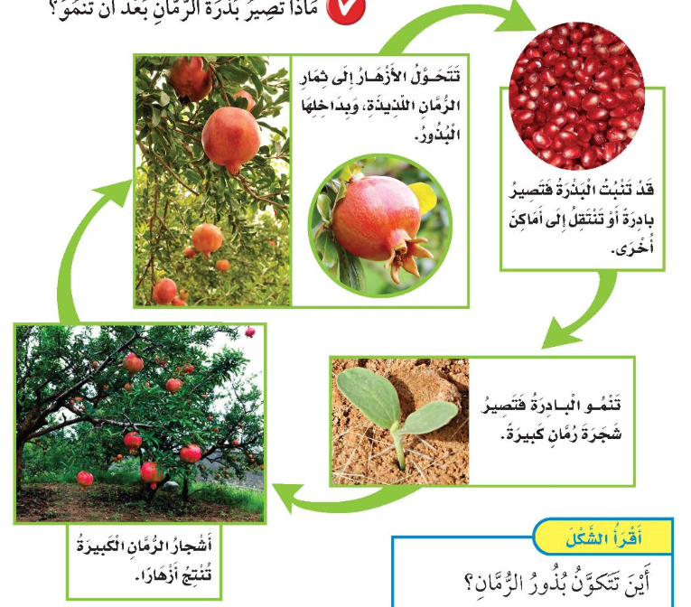

أقرأ الشكل
أين تتكون
بُذُور الرمان؟

Slide 25

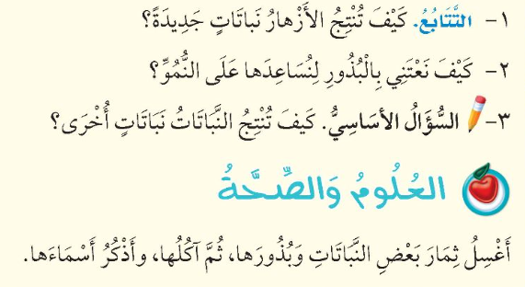
أفكر
وأتحدث

Slide 26


العلوم والرياضيات

Slide 27

أفتح كتابي
صفحة 45

Slide 28
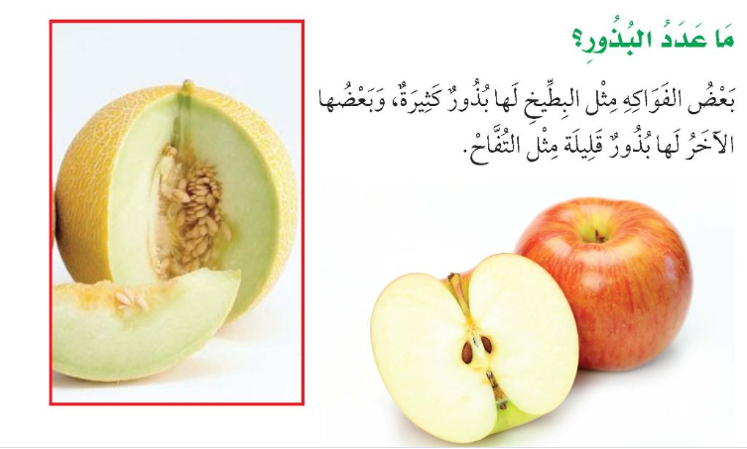

Slide 29
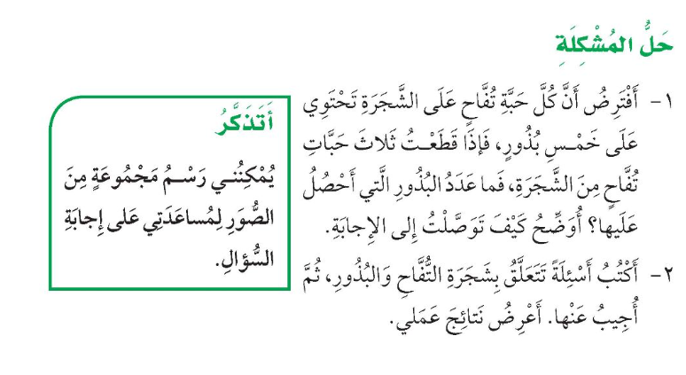

Slide 30
مراجعة الفصل الأول

Slide 31
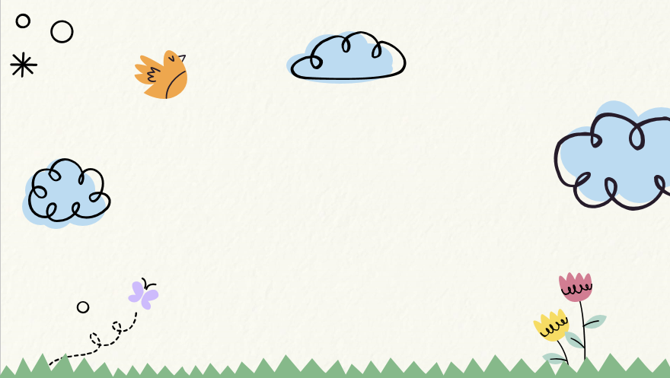
كتابة أسماء الطلاب
-----
-----
---
---
---
---
---
---
ثاني
ابتدائي
---
----
---
---
---
---
---
---
---
---
---
---
Twitter @n9vxx

Slide 32
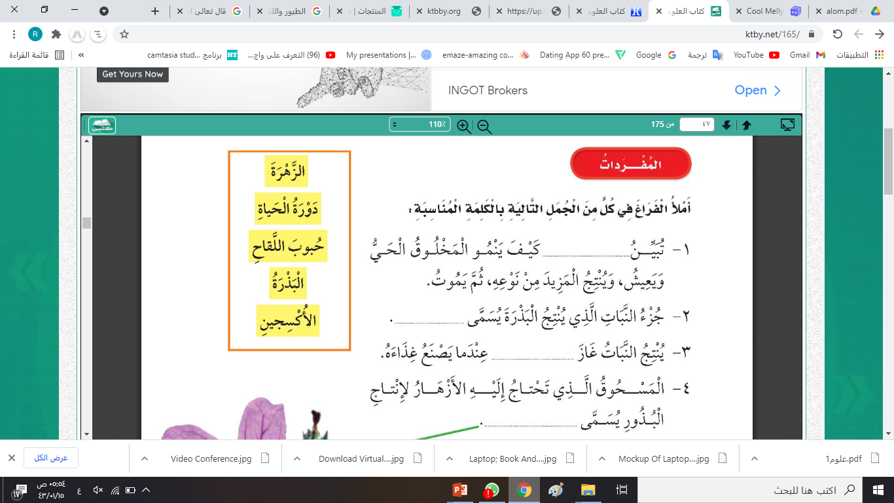
اضغط على السهم لرجوع للعجلة لاختيار
اسم طالب أخر

Slide 33
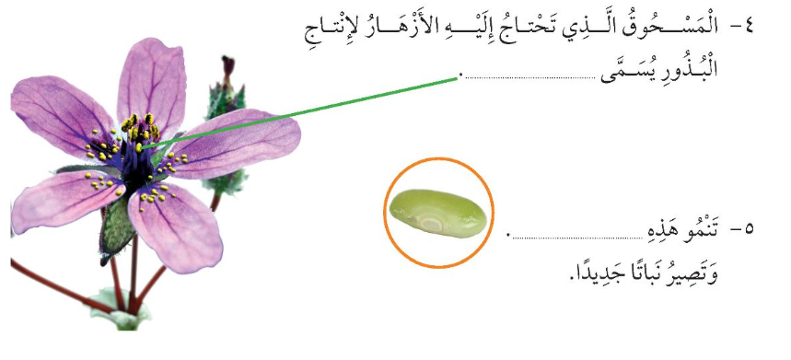
اضغط على السهم لرجوع للعجلة لاختيار
اسم طالب أخر

Slide 34
اجيب عن السؤال التالي
ما لذي تحتاج إلية البادرة لكي تنمو؟
اضغط على السهم لرجوع للعجلة لاختيار
اسم طالب أخر

Slide 35
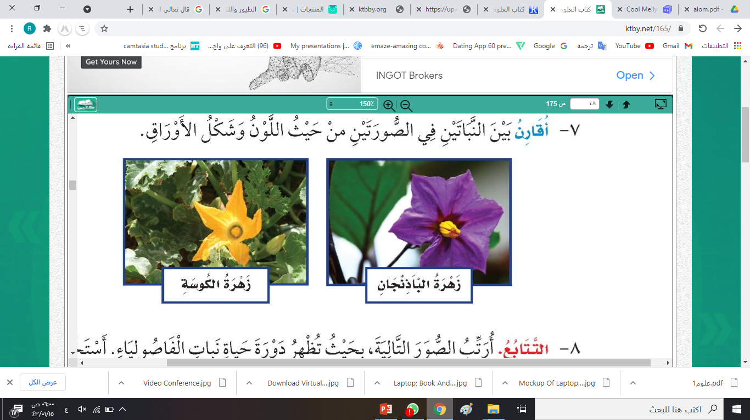
بين النباتين في الصورتين من حيث اللون وشكل الأوراق .
أقارن
اضغط على السهم لرجوع للعجلة لاختيار
اسم طالب أخر

Slide 36
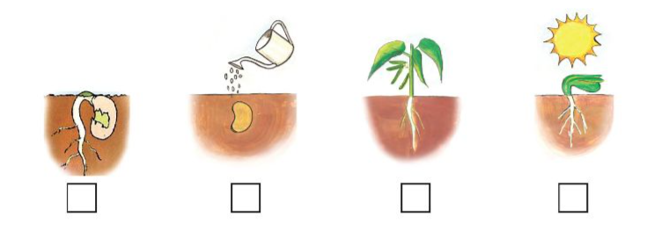
أرتب الصور التالية، لتظهر دورة حياة نبات الفاصوليا ( أستخدم الأرقام من 1 – 4 )
التتابع
2
1
4
3
اضغط على السهم لرجوع للعجلة لاختيار
اسم طالب أخر

Slide 37
تقويم الأداء

Slide 38
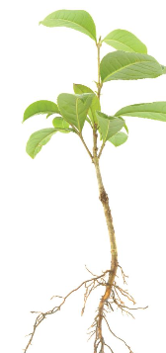
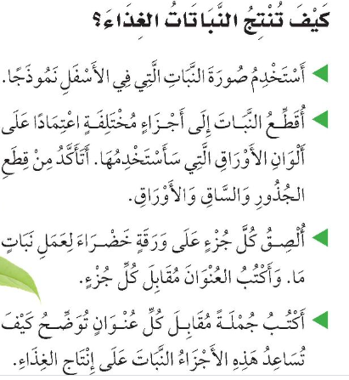

Slide 39
نموذج
اختبار

Slide 40
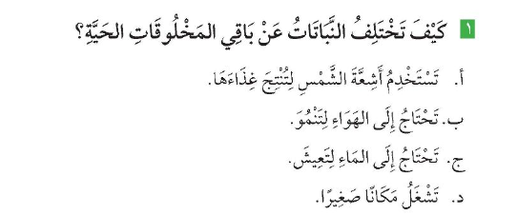
أختر الإجابة الصحيحة:

Slide 41
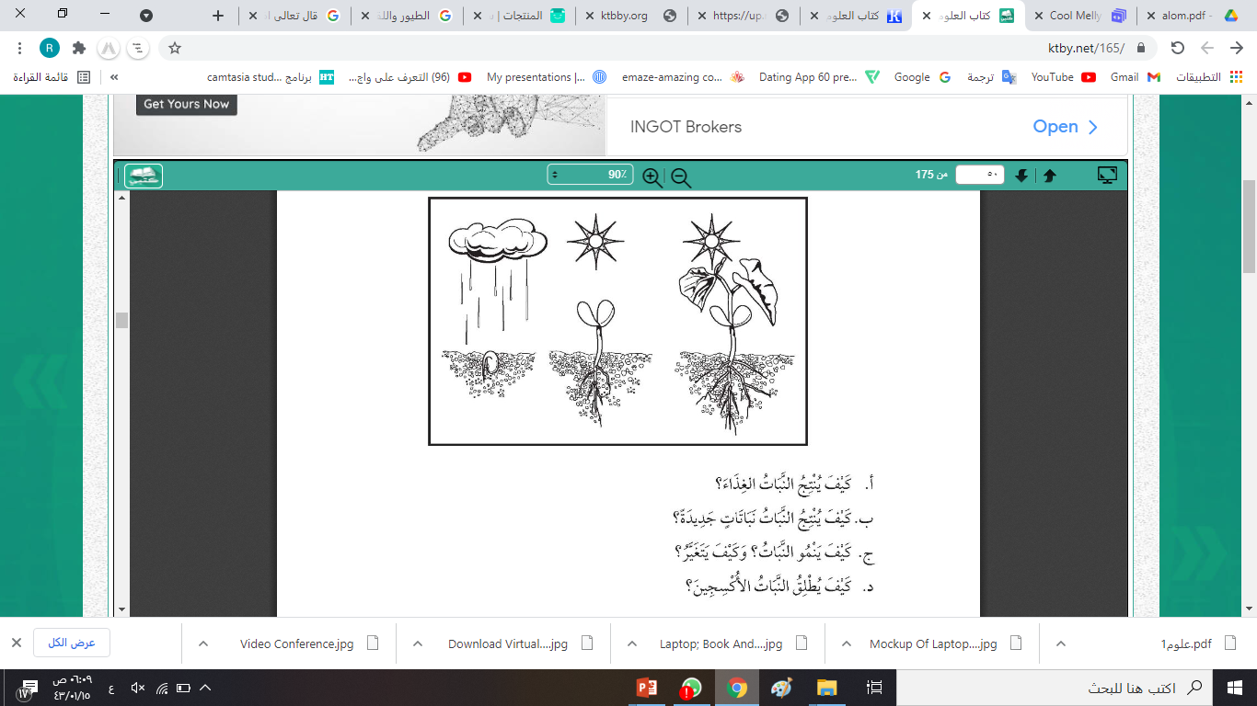
أختر الإجابة الصحيحة:
ما الذي توضحه الصورة؟

Slide 42


الحضور والغياب

Slide 43


التكليف المنزلي

Slide 44
سبحانك اللهم و بحمدك
تم بذل مجهود لإعداد الدرس بهذا الشكل المتقن, نرجو منكم الدعاء
العرض كامل من اعداد فريق متجر فارس التعليمي
للحصول على المزيد من العروض
تم توفيرها بسعر مميز على المتجر
https://salla.sa/digital_learning/

